Slide 1
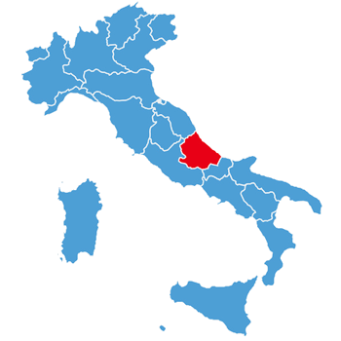

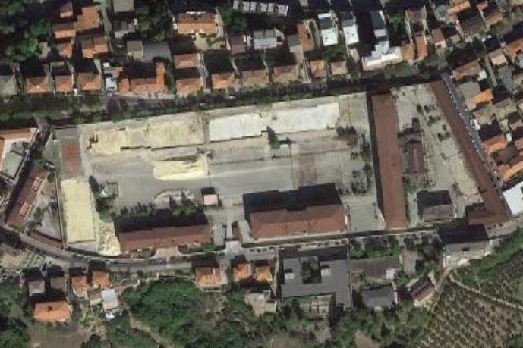
AGENZIA DEL DEMANIO – DIREZIONE REGIONALE ABRUZZO E MOLISE …..
Iniziativa: Accordo di Programma per il recupero funzionale degli immobili della Ex Caserma Berardi, comportante modifica urbanistica al PRG, in attuazione del Piano di Razionalizzazione delle sedi delle Amministrazioni dello Stato
Immobile demaniale coinvolto:
Ex Caserma Berardi sita in Comune di Chieti
Soggetti istituzionali coinvolti nell’ Accordo di Programma:
Chieti
Agenzia del Demanio; Comune di Chieti
Descrizione iniziativa
Accordo di Programma per il recupero funzionale degli immobili della Ex Caserma Berardi volto ad una più efficiente allocazione delle PP.AA. con risparmio delle locazioni passive attualmente in essere: INT. 2 Agenzia delle Entrate; INT. 3 Guardia di Finanza; INT. 4 DTL, RTS, MIC, Prefettura (centro coordinamento soccorsi); INT. 5 Nuovo Liceo Masci; INT. 6 Carabinieri.
Obiettivi strategici che si intendono perseguire:
Fondi necessari pari ad € 50.127.752,27, di cui quota già finanziata pari ad € 38.370.000,00;
Migliore e più efficiente allocazione delle P.A.;
Risparmi di spesa di tutte le locazione passive attualmente in essere, pari ad euro 1.087.346;
Razionalizzazione degli assetti patrimoniali pubblici;

Slide 2
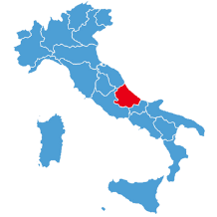


AGENZIA DEL DEMANIO – DIREZIONE REGIONALE ABRUZZO E MOLISE
Cronoprogramma dell’iniziativa: Intervento 2

Slide 3
AGENZIA DEL DEMANIO – DIREZIONE REGIONALE ABRUZZO E MOLISE
Cronoprogramma dell’iniziativa: Intervento 3

Slide 4
AGENZIA DEL DEMANIO – DIREZIONE REGIONALE ABRUZZO E MOLISE
Cronoprogramma dell’iniziativa: Intervento 4

Slide 5
AGENZIA DEL DEMANIO – DIREZIONE REGIONALE ABRUZZO E MOLISE
Cronoprogramma dell’iniziativa: Intervento 5

Slide 6
AGENZIA DEL DEMANIO – DIREZIONE REGIONALE ABRUZZO E MOLISE
Cronoprogramma dell’iniziativa: Intervento 6

